Slide 1
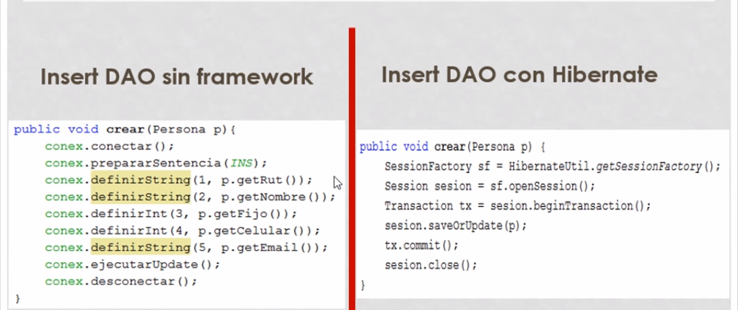
HIBERNATE comparacion operación insert

Slide 2
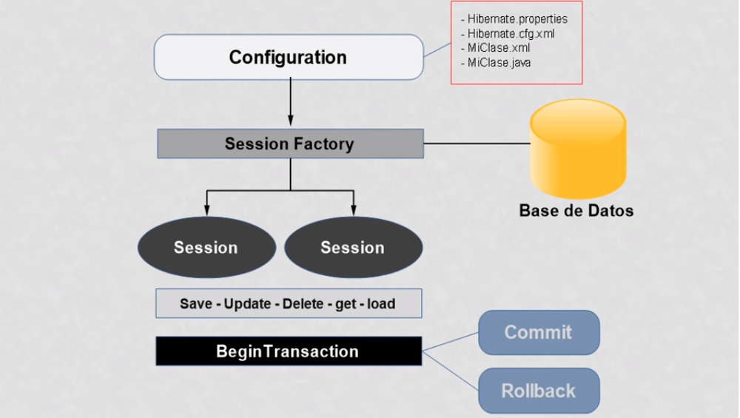
Hibernate esquema de configuracion

Slide 3
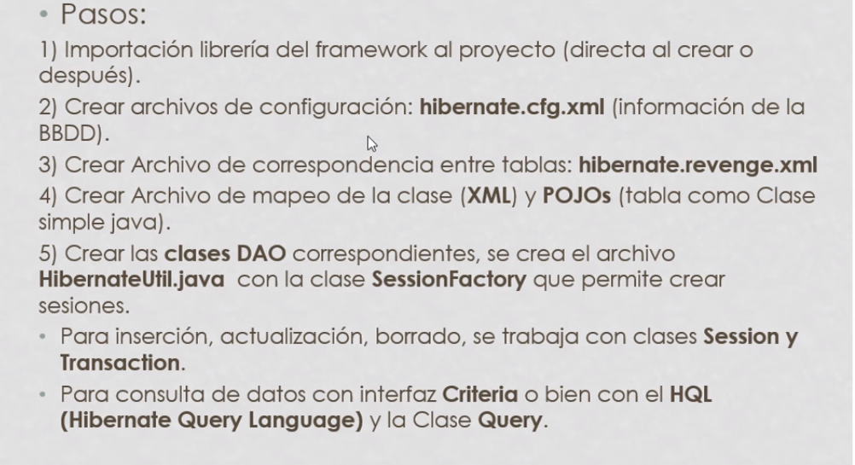
Hibernate pasos

Slide 4
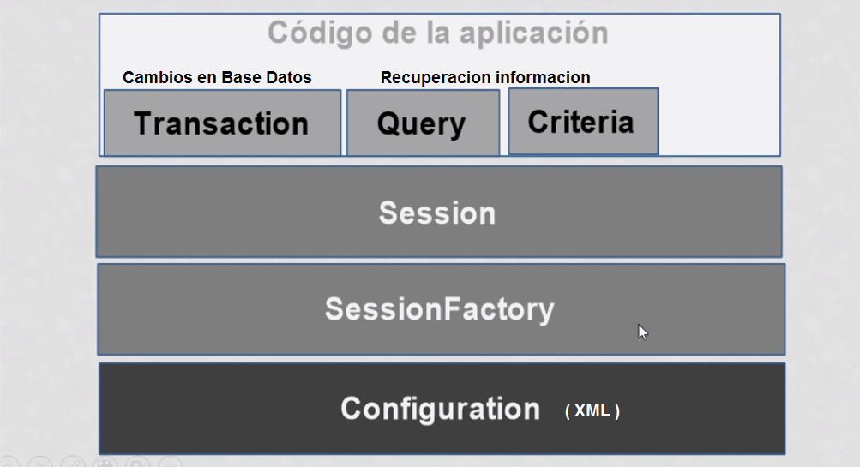
Conceptos Hibernate

Slide 5
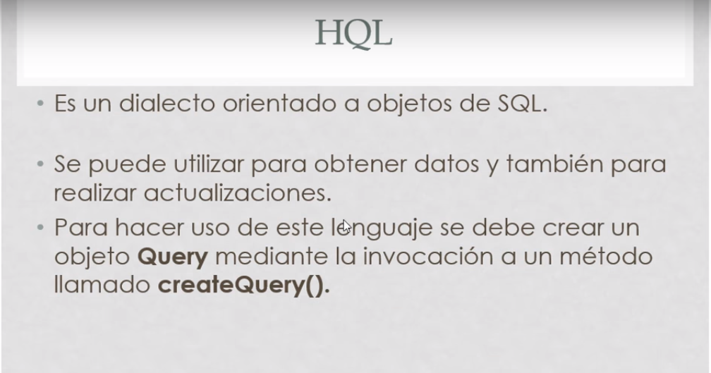
Hibernate Query Launch

Slide 6
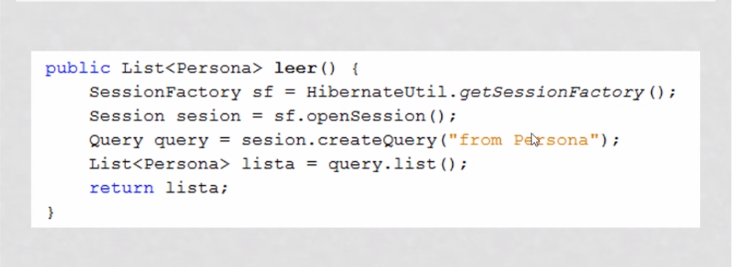
Consulta HQL

Slide 7
Pojos
Un POJO (acrónimo de Plain Old Java Object) es una sigla creada por Martin Fowler, Rebecca Parsons y Josh MacKenzie en septiembre de 2000 y utilizada por programadores Java para enfatizar el uso de clases simples y que no dependen de un framework en especial.
En este ejemplo el Pojos es la clase: Persona, para hacer una consulta y guardarla en una lista etc.
Haciendo un mapeo entre la tabla relacional y el objeto u clase.
Criteria: trabaja consultas pero sobre clases no trabaja directamente sobre las tablas.

Slide 8
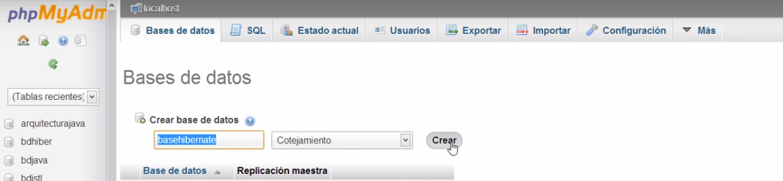
Creando base de datos

Slide 9
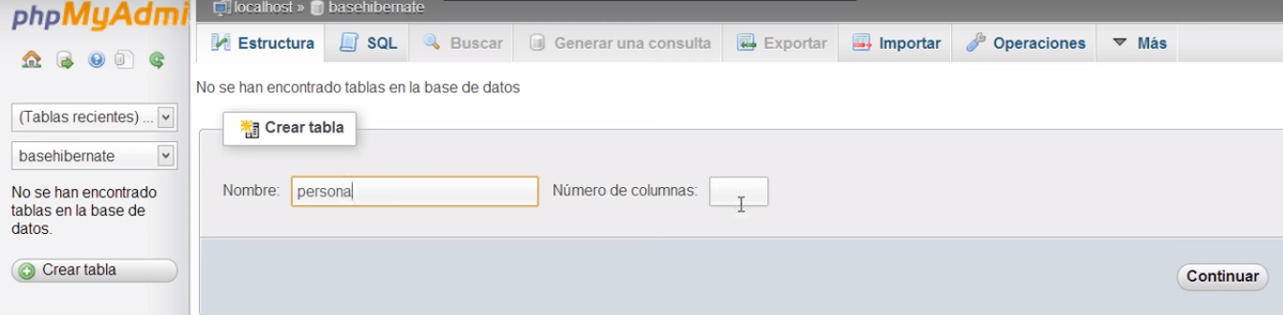
Creando tabla con 6 campos o columnas

Slide 10
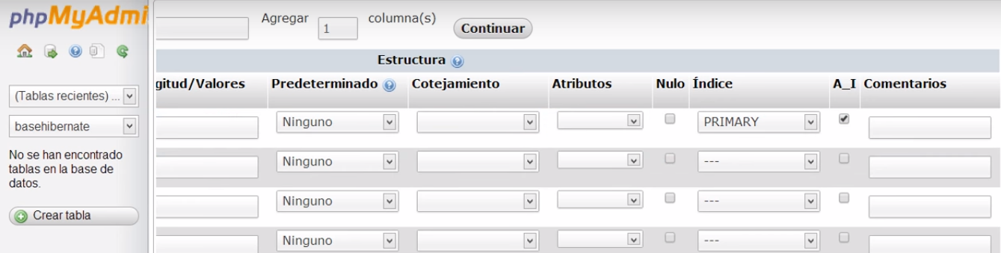
Tabla con llave primaria auto incr

Slide 11
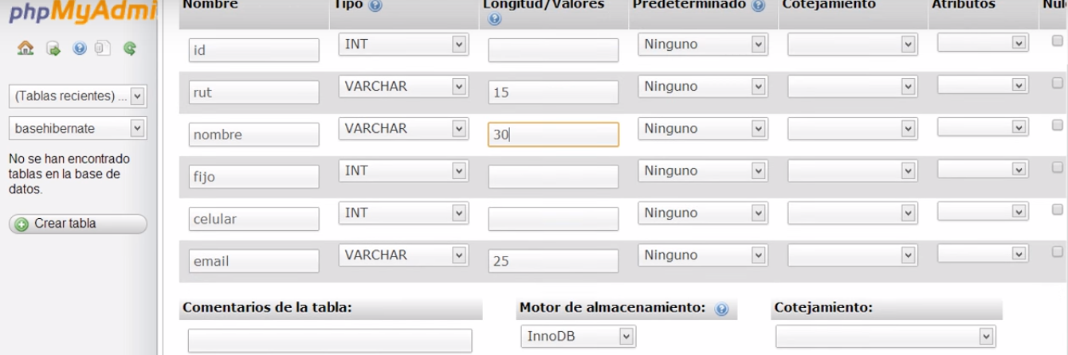
Tabla base datos agenda contactos

Slide 12
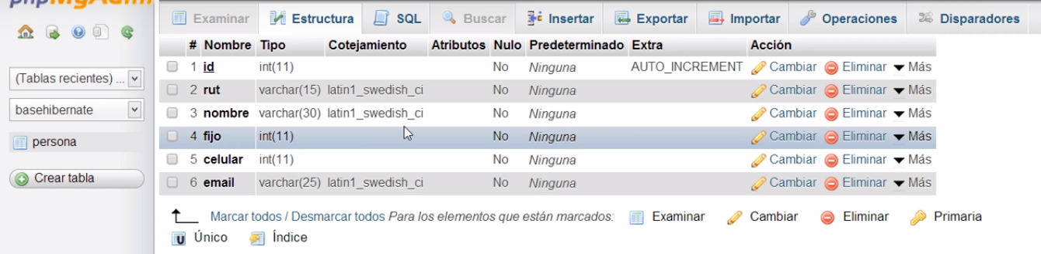
Tabla base de datos

Slide 13
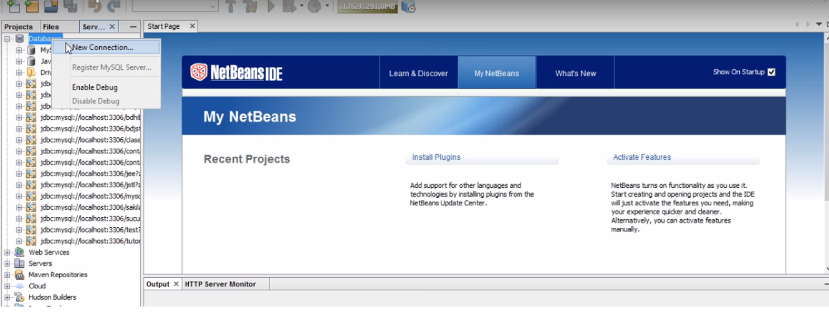
Creando nueva coneccion

Slide 14
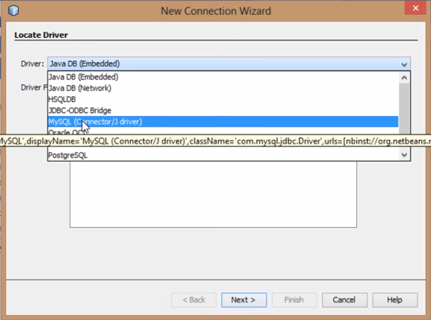
Conector base datos

Slide 15
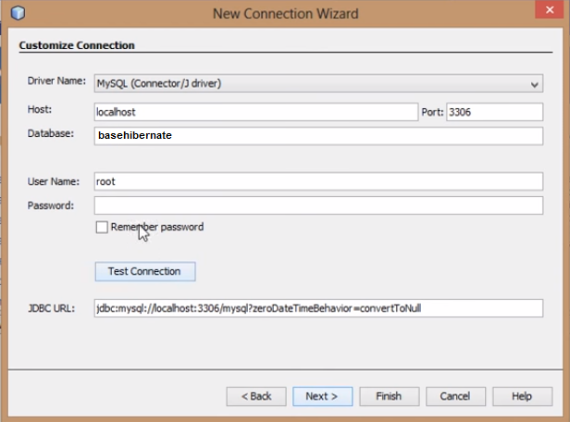
Coneccion base datos

Slide 16
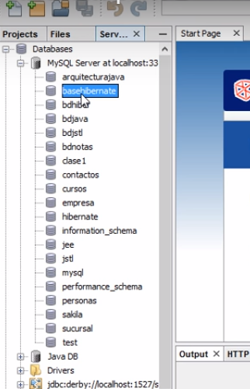
Base datos coneccion

Slide 17
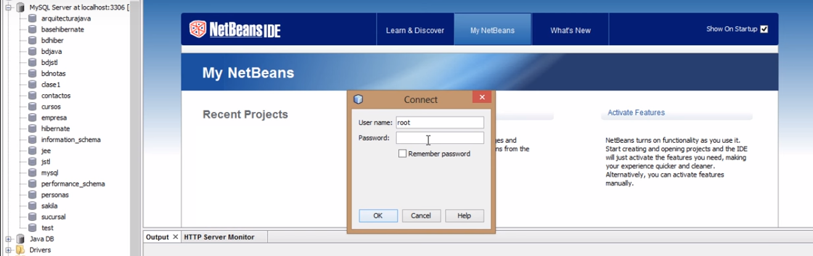
Coneccion base datos

Slide 18
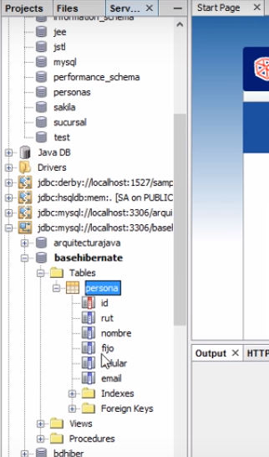

Slide 19
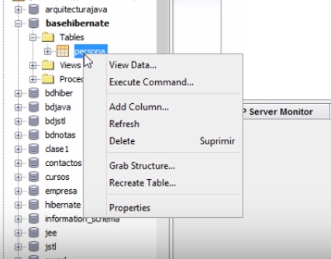
Forma de ver datos

Slide 20
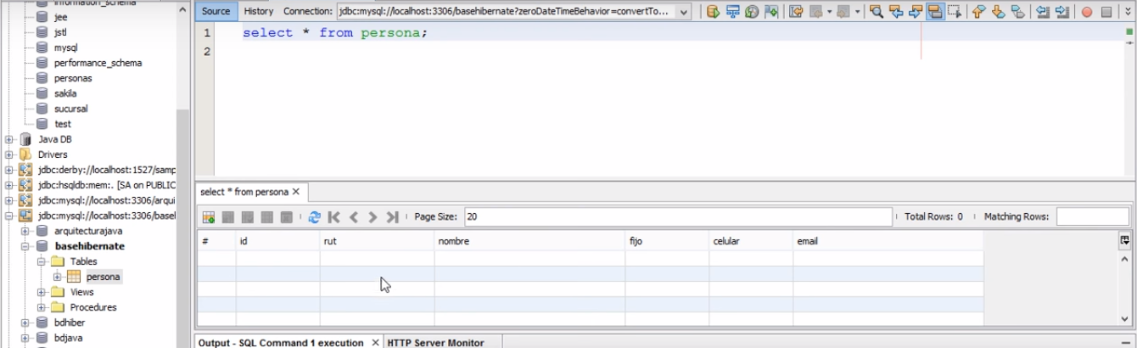
Mostrando tabla creada

Slide 21
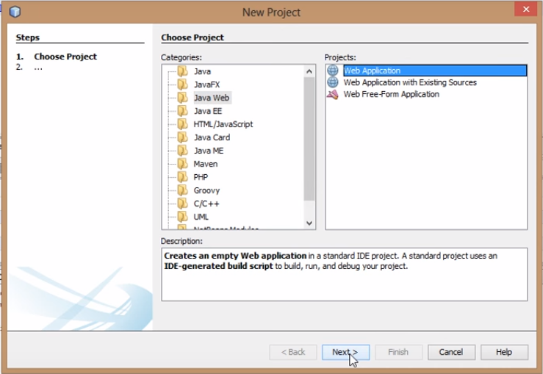
Proyecto java web

Slide 22
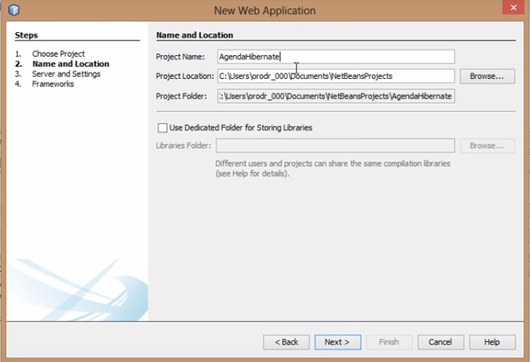
Agenda hibernate

Slide 23
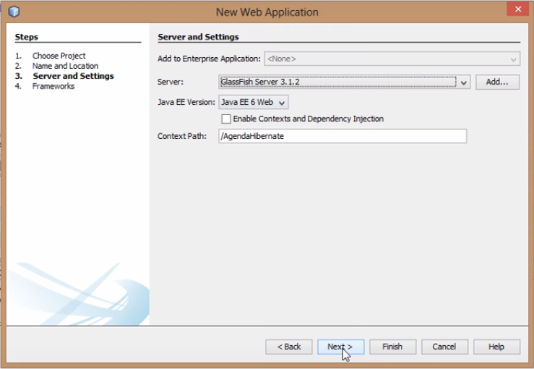
Glassfish servidor

Slide 24
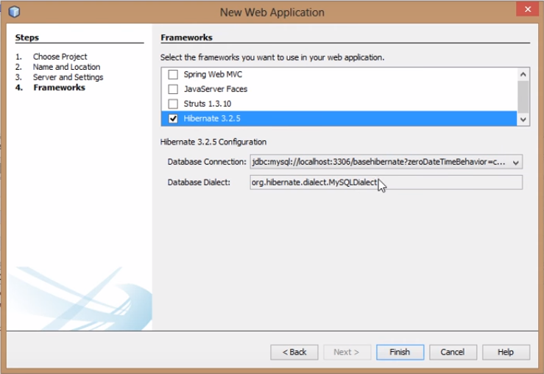
Hibernate

Slide 25
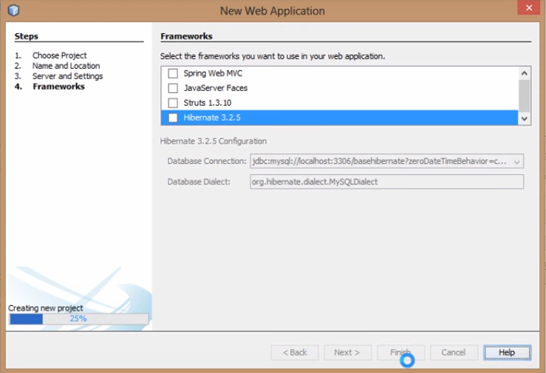
Sin colocar pestaña

Slide 26
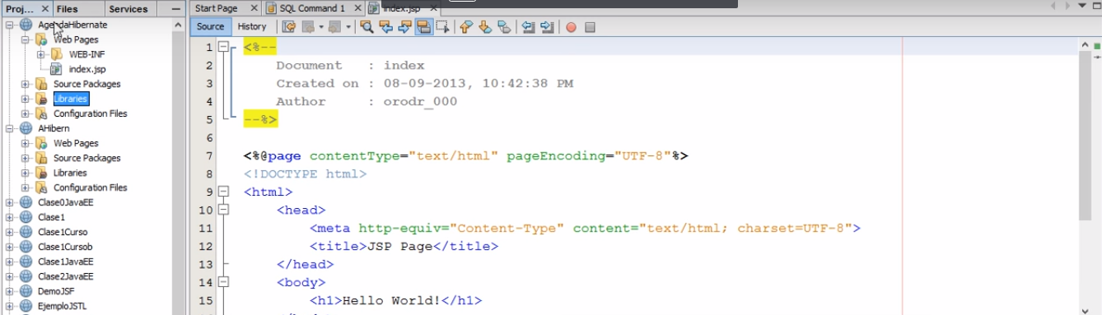
Colocando librería hibernate

Slide 27
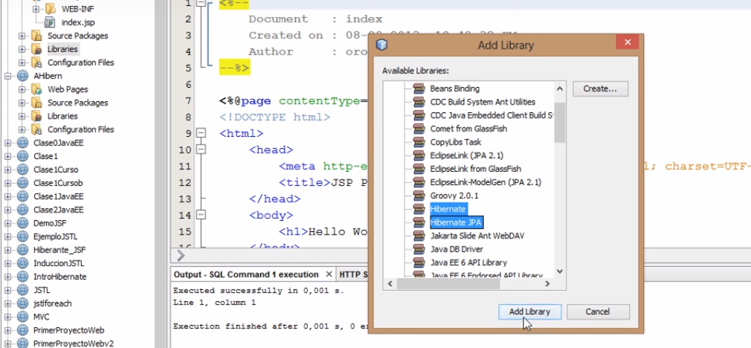
Agregando dos librerias

Slide 28
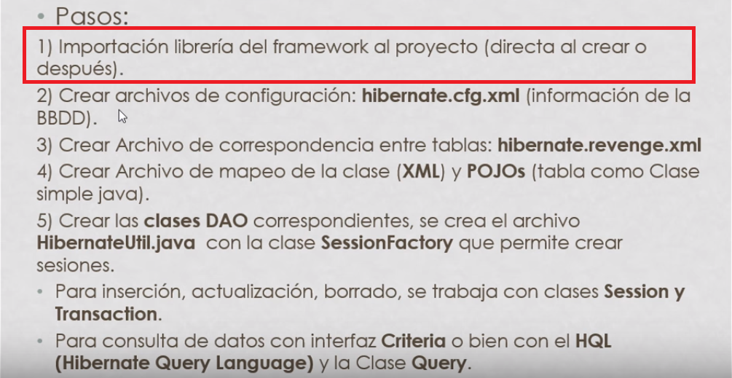
Pasos para configurar

Slide 29
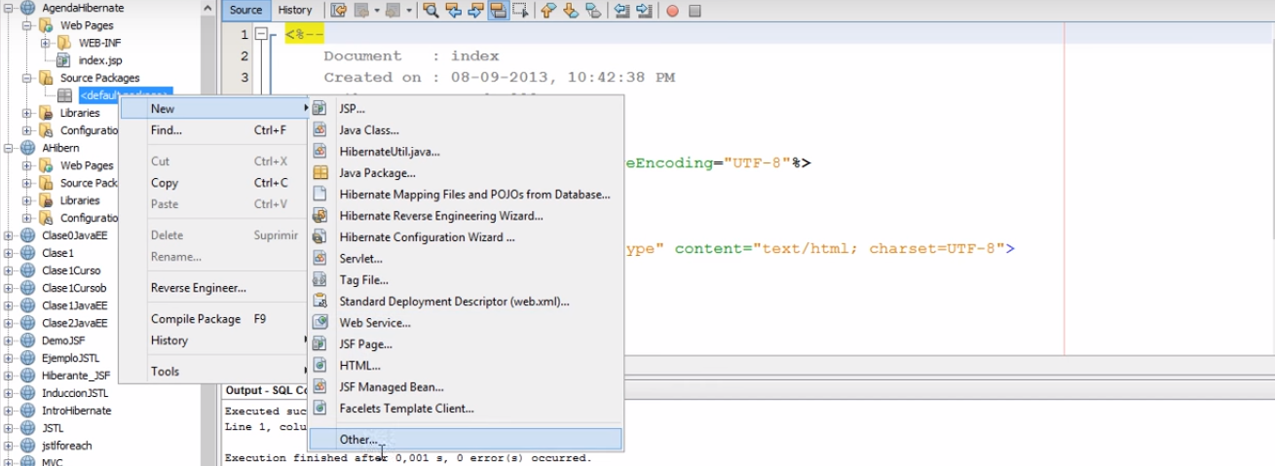
Paquetes por defecto (source package)

Slide 30
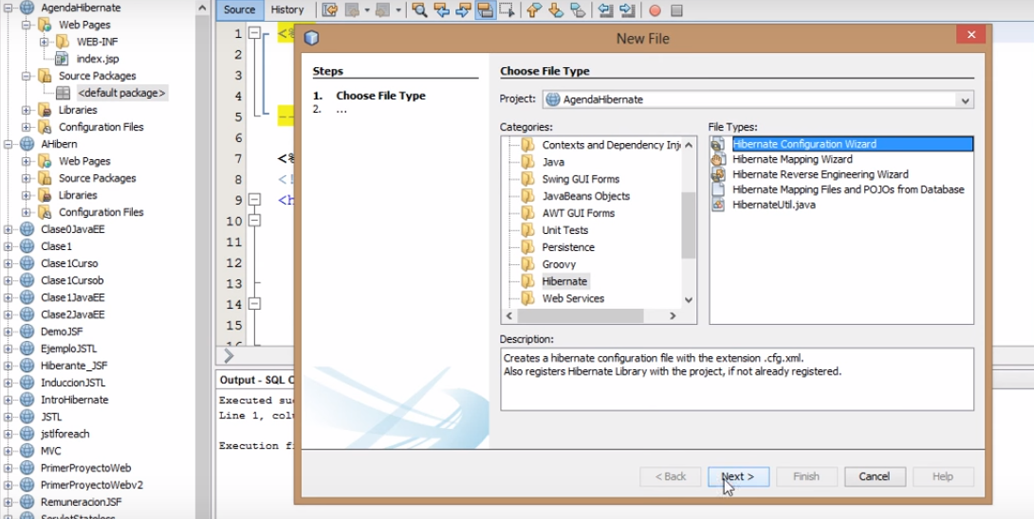
Configuracion hibernate

Slide 31
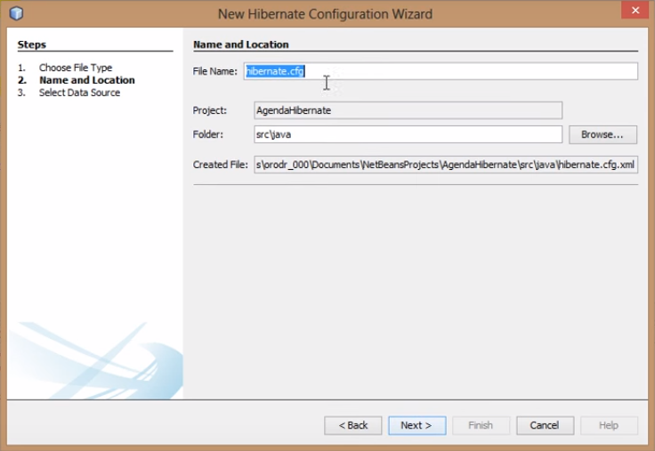
Configuracion hibernate

Slide 32
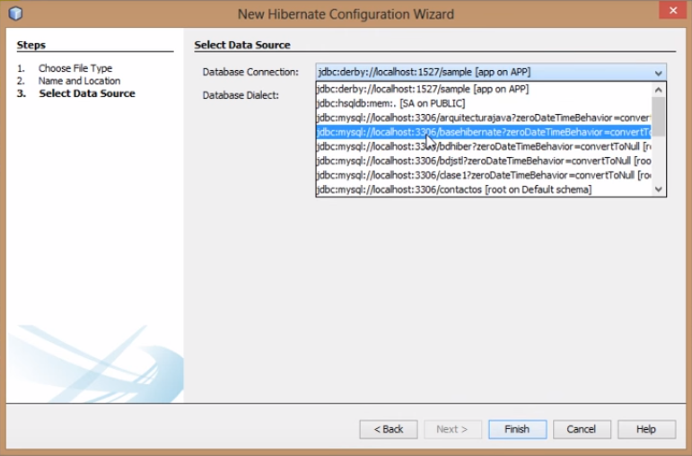
Base de datos hibernate

Slide 33
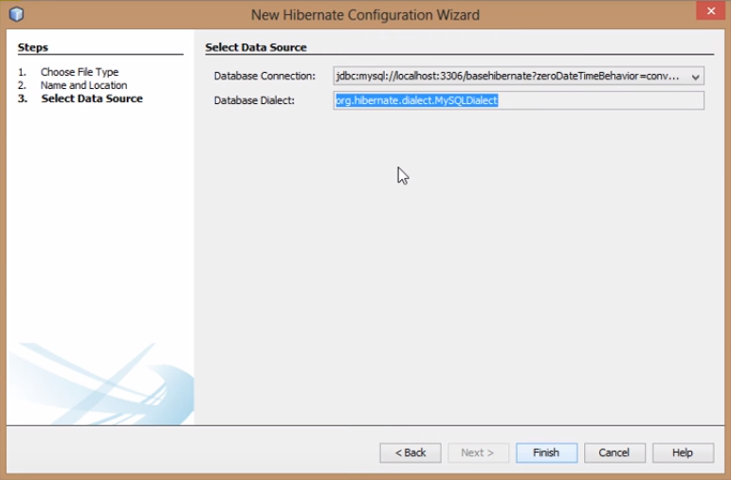
Salio lo del asistente en recuadro

Slide 34
Hibernate con recuadro

Slide 35
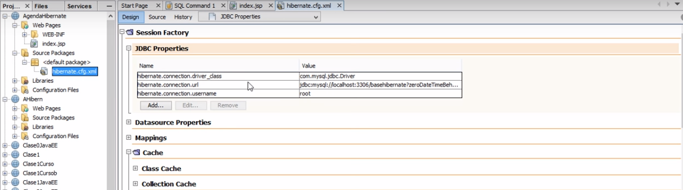
Propiedades conector jdbc

Slide 36
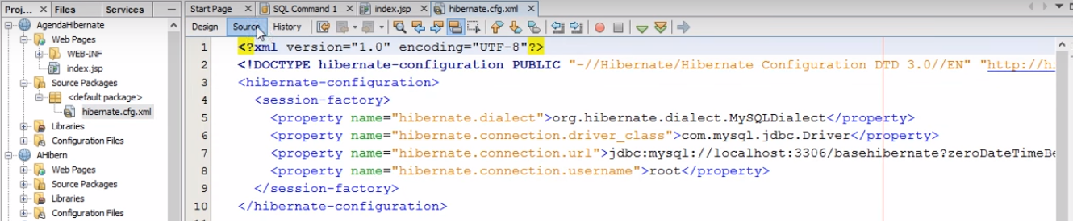
Pestaña source

Slide 37
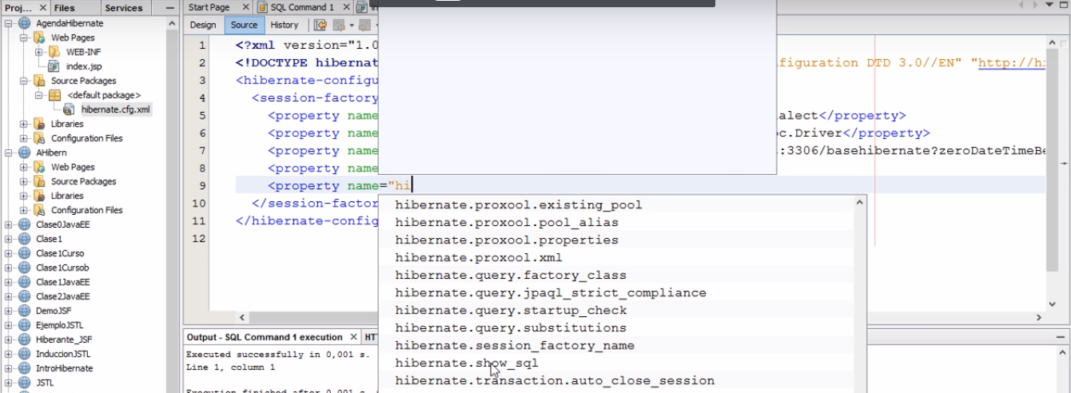
Configuracion hibernate agregar etc (no colocar nada)

Slide 38
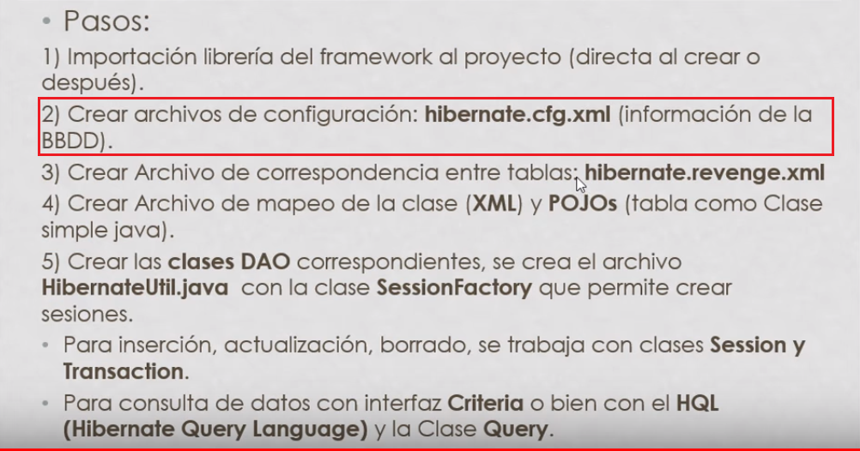
Pasos hibernate config

Slide 39
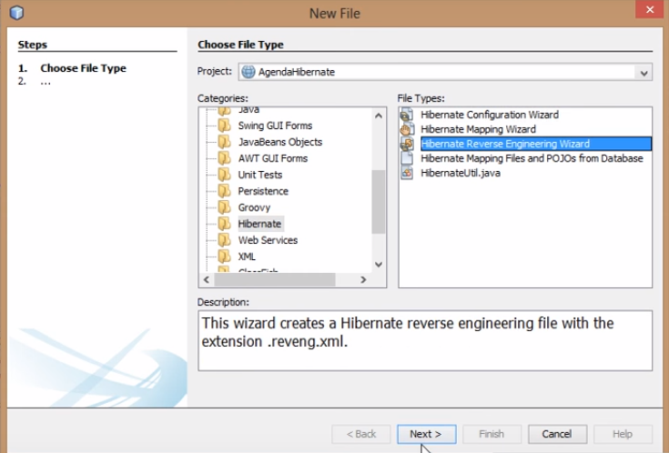
Ingenieria inversa

Slide 40
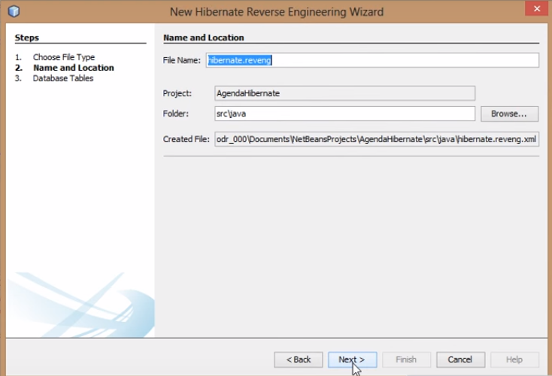
Extension ingenieria inversa

Slide 41
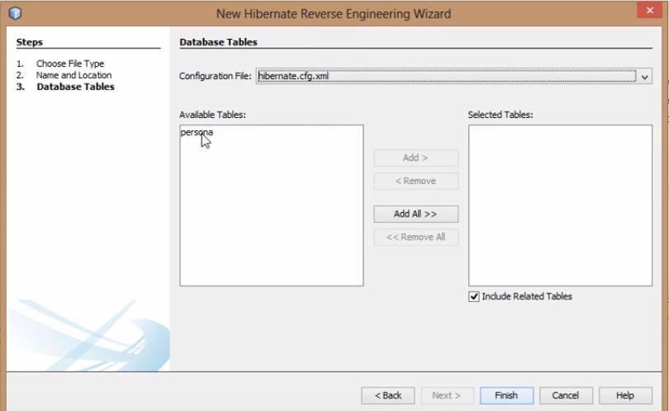
Tablas

Slide 42
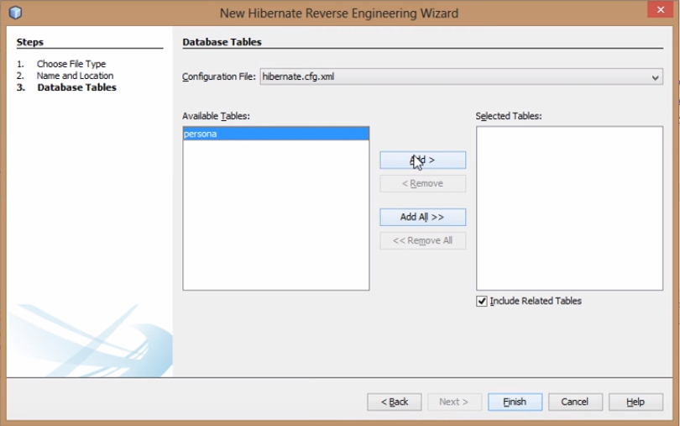
Agregando tablas

Slide 43
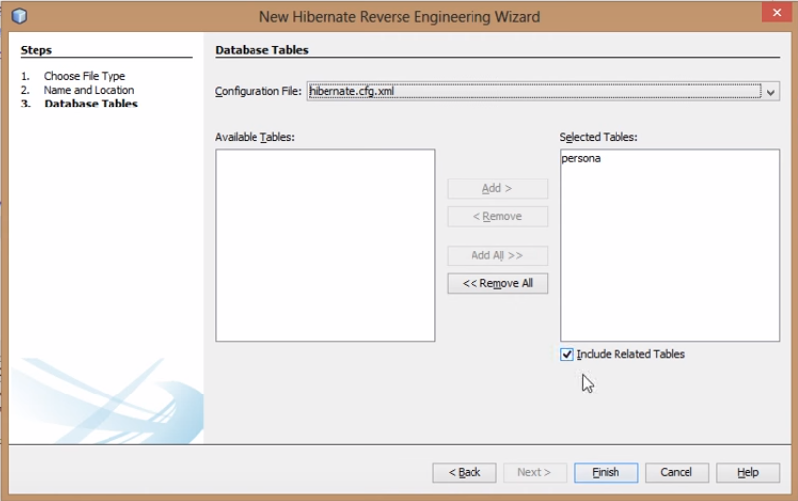
Agregamos la tabla

Slide 44
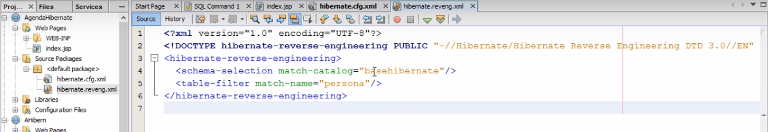
Archivo de ingenieria inversa

Slide 45
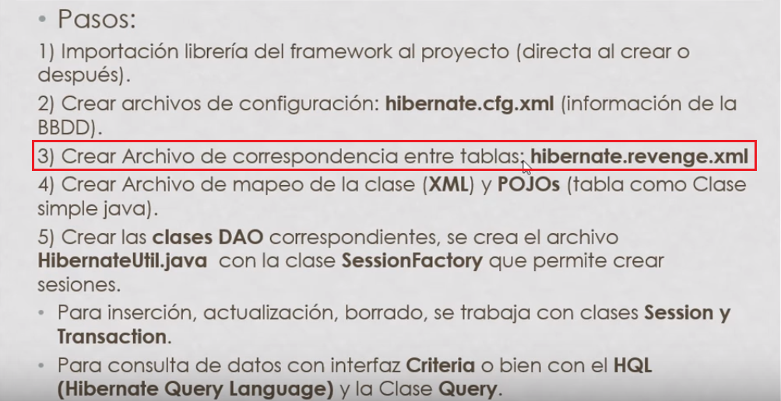
Pasos hibernate config

Slide 46
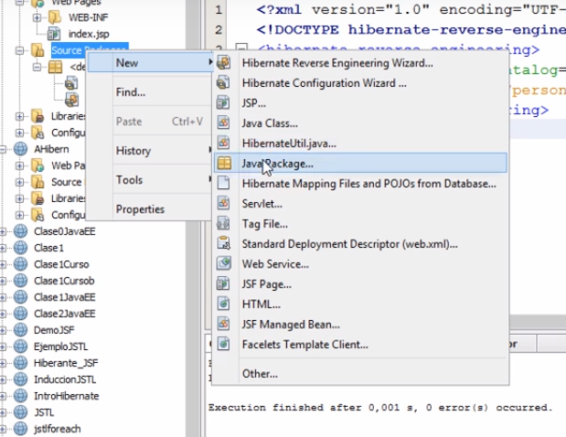
Creando nuevo paquete

Slide 47
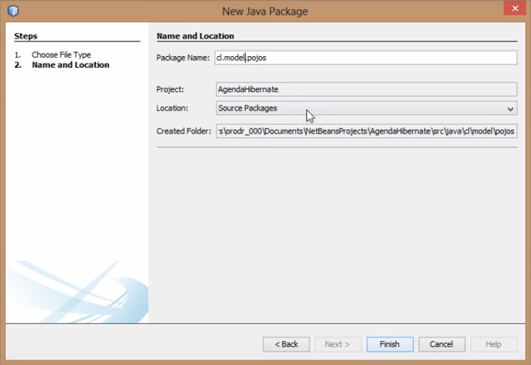
Paquete pojos

Slide 48

Mapeo de pojos

Slide 49
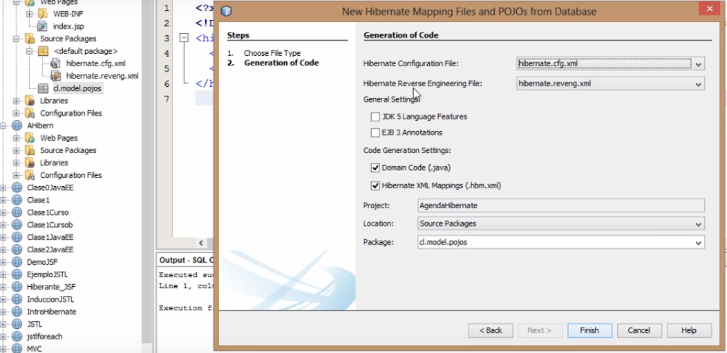
Orden de configuracion hibernate para poder generar codigo

Slide 50
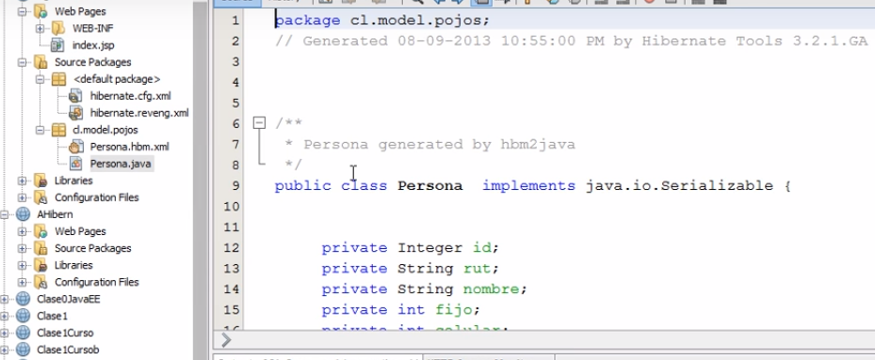
Creacion de pojos (clases persona)

Slide 51
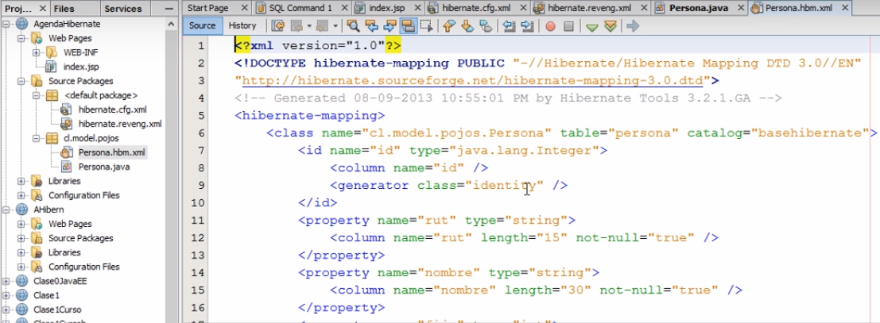
Archivo extencion hbm xml (tabla ,modelo relacional )

Slide 52
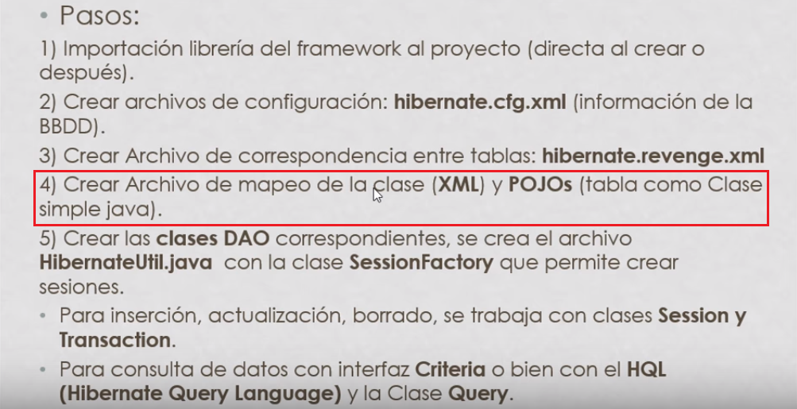
Pasos configuracion mappeo

Slide 53
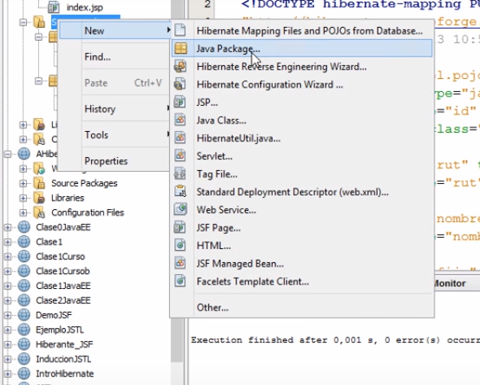
Creando un nuevo paquete

Slide 54

Paquete Dao

Slide 55

Paquete Dao SessionFactory (nos permite comunicarnos con la base de datos)

Slide 56
Hibernate esquema de configuracion

Slide 57

Creando hibernate.util.java

Slide 58

Hibernate util java

Slide 59

Hibernate SessionFactory

Slide 60

Clase Dao

Slide 61

PersonaDAO

Slide 62

Clase Dao implementacion metodos

